Slide 1
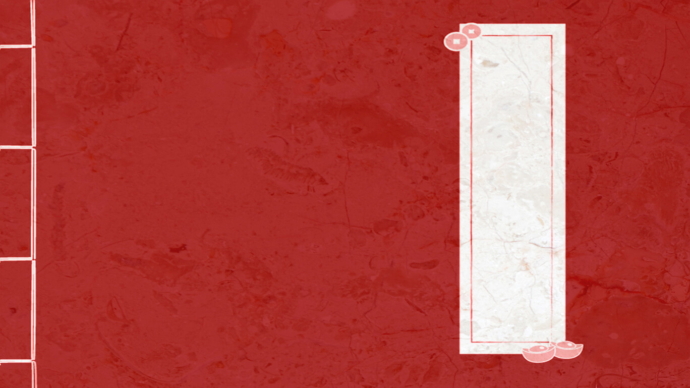
少数民族
卡通儿童少数民族介绍及其风俗民情课件ppt模板
古典之美

Slide 2
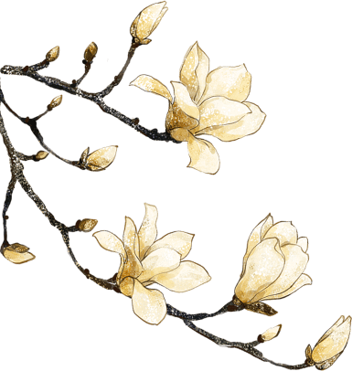
目录
一 满族
二 蒙古族
三 维吾尔族
四 朝鲜族
五 回族
六 壮族
七 土家族
八 黎族
古典之美

Slide 3
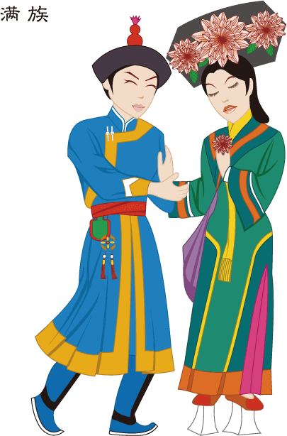
第一章
满族
古典之美

Slide 4
满 族
https://www.ypppt.com/
概 况
主要分布在东北三省，尤以辽宁最多，最初称为肃慎，五代时为女真，17世纪皇太极改名为满洲，辛亥革命后改为满族。
满族有自己的语言、文字。满语属阿尔泰语系。17世纪40年代后，满族普遍使用汉语和汉文，现在只有黑龙江的少数老人会说满语。

Slide 5
满 族
民俗：服饰
古代，满族先民一年四季都穿袍服，因八旗制度而称之为“旗袍”。满族女子梳京头和“盘盘髻”。

Slide 6
满 族
民俗：饮食
主食是小米，吃黄米干饭、黄米饽饽，喜粘食。风味食品是白肉血肠和猪肉酸菜炖粉条。代表菜是八大碗的满洲席，风味小吃和点心品种繁多，以萨其马最为著名。满族的点心以“萨其马”最为人们喜食

Slide 7
满 族
民俗：禁忌
满族有尊老的习俗。
以西为上，室内西炕不得随意坐和堆放杂物；
不得杀狗，不吃狗肉，不戴狗皮帽子，不穿带狗皮袖头的衣服；
在满族人家里做客，不要当着主人的面赶狗，更不能说狗的坏话；
不得打喜雀和乌鸦；
不得在索伦杆上拴牲畜。

Slide 8
满 族
民俗：居住
院内影壁墙东南角竖一索伦杆（谓之神杆），顶端安放一个锡斗（木板做成的方斗型），内装切碎的猪肠、心、肝、肺和五谷杂粮；地面四周，不能堆放杂物和拴牲畜，必须保持洁净
满族住房，一般东南开门，其结构形似口袋，三面设炕，西炕供奉祖先神位，俗称“口袋房，曼子炕”，以西炕为尊，供祖宗神位，南炕为小，北炕为大。

Slide 9
满 族
民俗：宗教信仰
满族曾笃信多神萨满教，后来信奉佛教。现在部分地区仍保留萨满教信仰。
行业PPT模板http://www.1ppt.com/hangye/

Slide 10
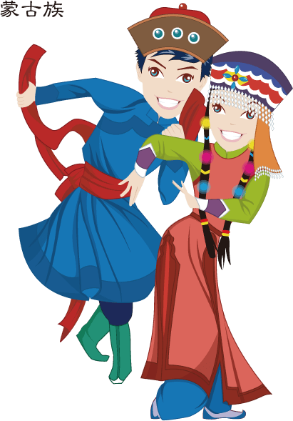
第二章
蒙古族
古典之美

Slide 11
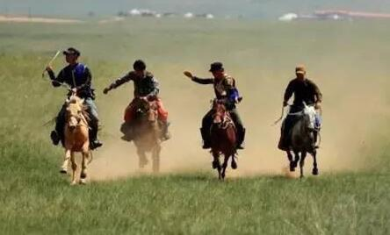
蒙古族
民俗：宗教信仰
主要聚居在内蒙古自治区，其余多分布于新、辽、黑、甘、青等省区。

Slide 12
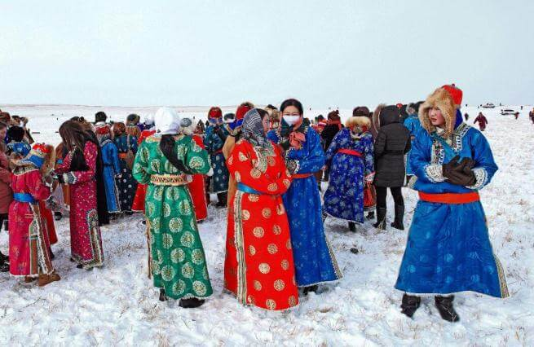
蒙古族
民俗：服饰
蒙古族男女老幼都喜爱穿长袍，称蒙古袍；系腰带；蒙古靴。 首饰多用玛瑙、珍珠、宝石、金银制成，逢年过节、喜庆宴会、探亲访友时使用 。

Slide 13
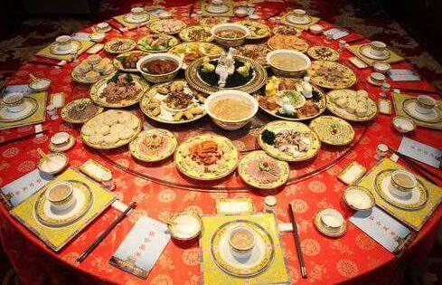
蒙古族
民俗：饮食
蒙古族的饮食主要包括粮食、奶食和肉食。牧区主要是奶食和肉食。

Slide 14
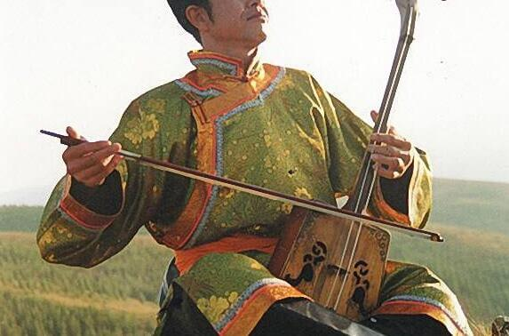
蒙古族
民俗：
游牧地区牧民多住圆形穹庐顶的蒙古包；蒙古地区的标志建筑也常饰以穹庐顶.
蒙古族能歌善舞，主要乐器为马头琴

Slide 15
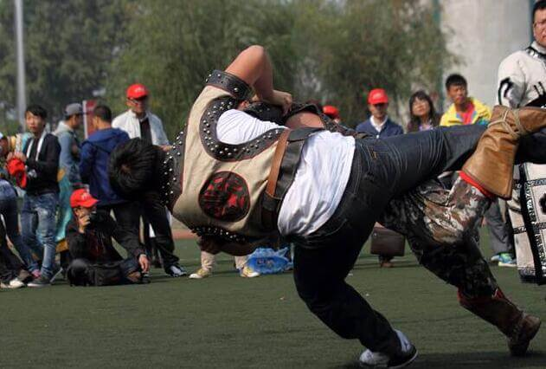
蒙古族
民俗：节日活动
“那达慕”是蒙古语音译，意为“游戏”或“娱乐”，流行于内蒙古、甘肃、青海、新疆等蒙古族聚居地区 。
祭敖包：敖包是蒙古语，意为堆子或鼓包。
男子三项那达慕 ：摔跤、赛马、射箭

Slide 16
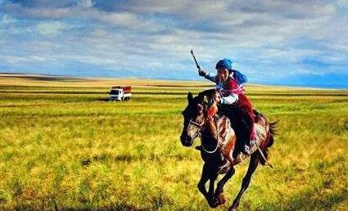
蒙古族
民俗：禁忌
忌在蒙古包门前下马、下车，并忌讳将马鞭、刀枪带进包房内 。
忌讳坐蒙古包的西侧或西北角，睡和坐时忌脚伸向西侧或西北方；不能在火盆上烤脚；赠送礼品忌单数；有产妇或病人，忌接待客人来访
蒙古族的守门狗和猎犬禁止外人打骂

Slide 17
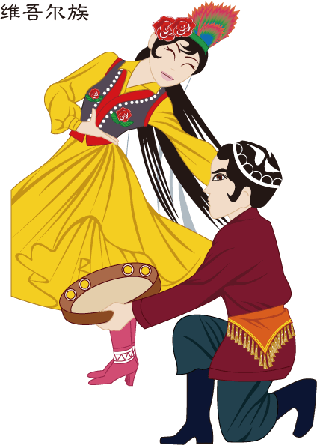
第三章
维吾尔族
古典之美

Slide 18
维吾尔族
概况：
维吾尔族主要聚居在新疆维吾尔自治区，主要分布于天山以南，塔里木盆地周围的绿洲是维吾尔族的聚居中心，其中尤以喀什噶尔绿洲、和田绿洲以及阿克苏河和塔里木河流域最为集中。天山东端的吐鲁番盆地，也是维吾尔族较为集中的区域。天山以北的伊犁谷地和吉木萨尔、奇台一带，有为数不多的维吾尔族定居。

Slide 19
维吾尔族
民俗：服饰
维吾尔族传统的男子外衣称为“袷袢”，长过膝、宽袖、无领、无扣，穿时腰间系一长带。
女子普遍穿连衣裙，外罩坎肩或上衣。妇女和姑娘都喜欢用天然
的乌斯蔓草汁画眉，染指甲，戴耳环、手镯、戒指、项链等。
维吾尔族不论男女老幼都喜欢戴“尕巴”（四楞花帽），用黑白两色或彩色丝线绣出各种民族形式的花纹图案。

Slide 20
维吾尔族
民俗：饮食
维吾尔族的传统饮食以面食为主，喜食羊、牛肉，蔬菜吃得相对较少。主食的种类很多，最常吃的有馕、抓饭、包子、拉面等。
馕，是用小麦面或玉米面制成的，在特制的火坑内烤熟，为形状大小和厚薄不一的圆形饼。

Slide 21
维吾尔族
民俗：节日活动
肉孜节又叫“开斋节”，因为它在封斋一个月后举行，一般要过3天。
古尔邦节又叫“宰牲节”，在肉孜节过后70天举行，家境好的，都要宰一只羊。
诺鲁孜节是维吾尔族最古老的传统节日，在春分时节，相当于公历3月22日。在这一天，要举行各种庆祝活动和传统的“麦西莱甫”

Slide 22
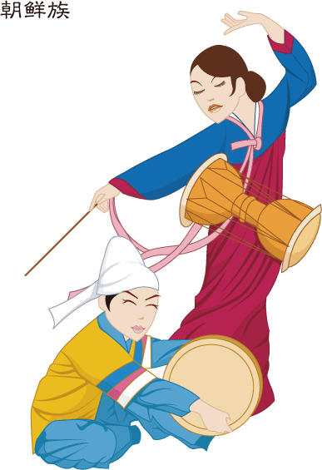
第四章
朝鲜族
古典之美

Slide 23
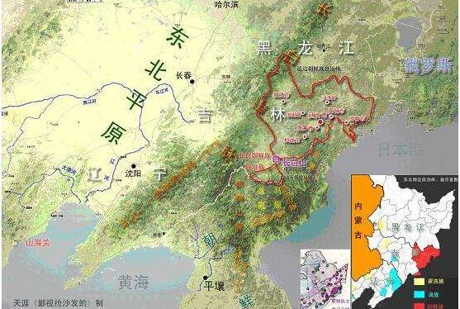
朝鲜族
概况：分布
朝鲜族人主要分布在吉林省、在黑龙江省、辽宁省，还有些散居于内蒙古自治区。吉林省延边朝鲜族自治州是最大的聚居区。
朝鲜族有自己的语言和文字，属于阿尔泰语系，是方块状拼音文字。

Slide 24
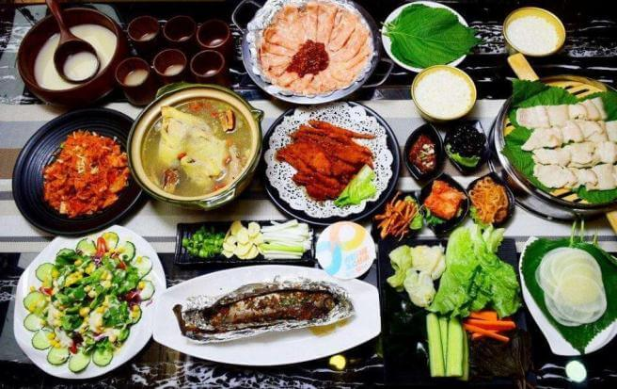
朝鲜族
民俗：饮食
朝鲜族以大米为主食，以辣、酸、甜为特色。
名菜名点：打糕、冷面、大酱汤、泡菜、狗肉。

Slide 25
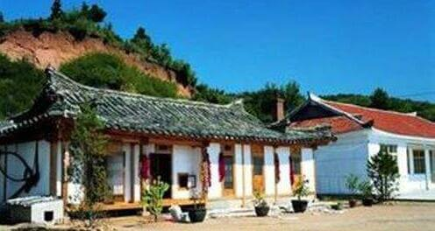
朝鲜族
民俗：居住
砖木结构瓦房，屋顶四面斜坡，房屋朝南，席炕而作。

Slide 26
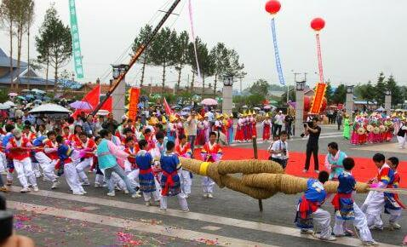
朝鲜族
民俗：节日
节日基本与汉族相同，特殊的节日有回甲节和回婚节。

Slide 27
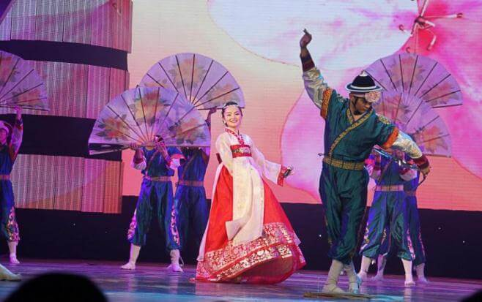
朝鲜族
民俗：歌舞
朝鲜族以能歌善舞而著称。
舞蹈：农乐舞、长鼓舞、扇舞、顶水舞、剑舞及僧舞
歌曲：桔梗谣、诺多尔江边
乐器：伽倻琴
妇女的传统运动：
跳板和荡秋千
男子喜欢的运动：
摔跤和踢足球
Notes:
https://www.ypppt.com/

Slide 28
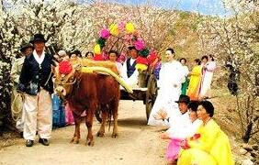
朝鲜族
民俗：禁忌
朝鲜族婚丧和佳节不杀狗、不吃狗肉。
崇尚尊老爱幼的传统美德。

Slide 29
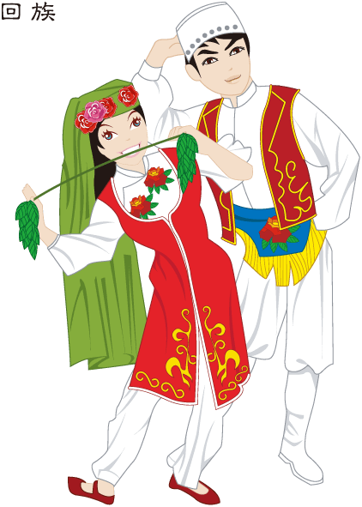
第五章
回族
古典之美

Slide 30
回 族
概况：分布
宁夏回族自治区是其主要聚居区，全区拥有回族人口186.25万，占全国回族总人口的18.9%。另外，回族人口在20万以上的地区还有：北京、河北、内蒙古、辽宁、安徽、山东、河南、云南、甘肃和新疆等。

Slide 31
回 族
民俗：饮食
回民对肉食的选择比较严格，只吃反刍类偶蹄食草动物牛、羊、驼肉和食谷类的禽肉及带鳞的鱼类
回民粮食以面食为主，油香和馓子是主要食品。

Slide 32
回 族
民俗：服饰
回族妇女一般都头戴白圆撮口帽，戴盖头（也叫搭盖头）。无论在泉州、广州、海南等沿海地区，还是在内地，一般都是绿、青、白三种颜色。
头饰是回族最典型、最富有特点的服饰。因伊斯兰教尚白色，因此回族视白色为最洁净、最喜悦的颜色。在衣、冠颜色上以白、绿、黑色为主。回族男子戴的无檐小白帽，亦称“回回帽”或“礼拜帽”。

Slide 33
回 族
民俗：节日活动
因为信仰伊斯兰教，回族每年主要过三个重大节日，即开斋节、古尔邦节和圣纪节，节日均以伊斯兰教历计算。每年教历九月为斋月，男满十二周岁、女满九周岁以上的回民，都要封斋。斋戒期满，逢开斋节，这一天从拂晓开始起来，洗大净、沐浴净身，换上新衣服，到清真寺会礼。“古尔邦”一般在开斋节后70天举行

Slide 34
回 族
民俗：禁忌
回族以爱清洁，讲卫生在我国各民族中著称，饮食禁忌比较严格

Slide 35
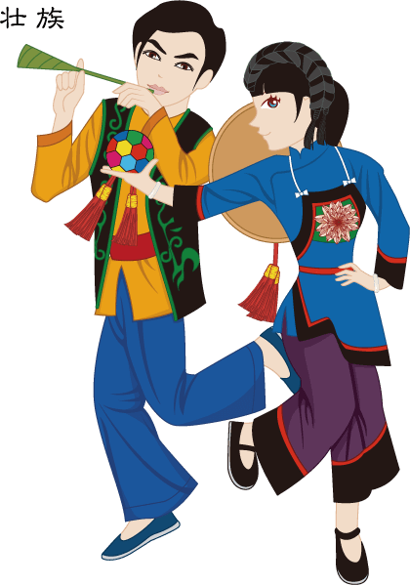
第六章
壮族
古典之美

Slide 36
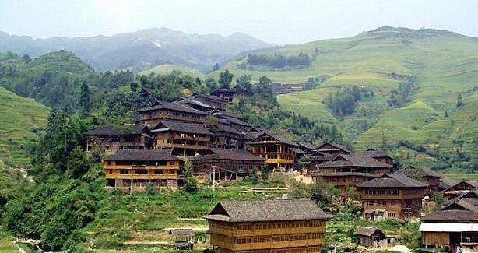
壮 族
概况：
壮族（壮文：Bouxcuengh ，英文：Bourau），旧称僮（zhuàng）族，是中国人口最多的一个少数民族，民族语言为壮语，属汉藏语系壮侗语族壮傣语支。
壮族是中国少数民族人口最多的民族，主要聚居在广西壮族自治区。
壮族有自己的语言和文字，汉藏语系壮侗语族壮语支，目前绝大多数人通用汉语。

Slide 37
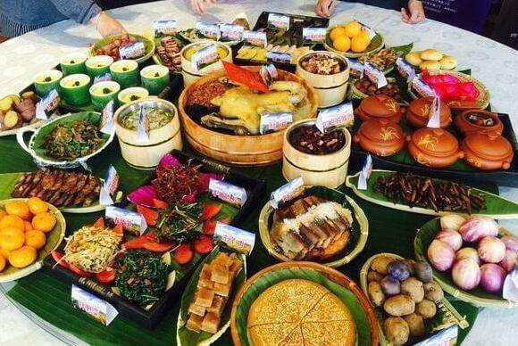
壮 族
民俗：饮食
壮族是最早栽培和种植水稻的民族之一，稻作文化十分发 达，稻米也自然成为壮族人民的主食。稻米制作方法多种多样，有蒸、煮、炒、焖、炸等，各种米饭、米粥、米粉、米糕、糍粑、粽子、汤圆等，是壮族人民日常喜爱的食品。
壮族人民喜食水产，鱼蛤螺蚌，皆为珍味；山林中的菌果、蝉、蛇、禽、兽，也是壮族人民的日常佳肴。

Slide 38
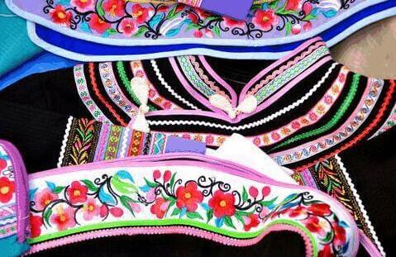
壮 族
民俗：服饰
广西西北部，中老年壮族妇女多穿无领、左衽、绣花滚边的衣服和滚边、宽脚的裤子，腰间束绣花围腰，下身穿褶裙和绣花鞋，喜戴银首饰；广西西南部龙州、凭祥一带的壮族妇女，至今仍穿着无领、左衽的黑色上衣，头上包成方块形状的黑帕，下身穿黑色宽脚裤子。

Slide 39
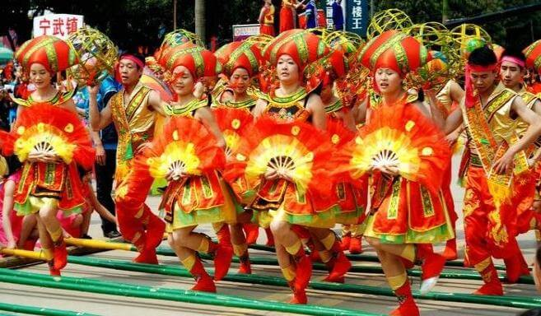
壮 族
民俗：节日活动
壮族的节日多与当地汉族相同，春节、元宵、春秋社日、清明、端午、中秋、重阳、除夕等传统汉族民间节日，也是壮族的岁时节日。壮族比较具有本民族特点的节日是“三月三”歌节、“牛魂节”、“中元节”等。
壮族每年有数次定期的民歌集会，其中以“三月三”歌节最为隆重
牛魂节”，又称“牛王节”、“开秧节”。多在春耕以后的一天进行，有的地区固定于农历四月初八进行这一天，各家各户都将牛梳洗一番，并修整牛栏，带着一篮五色糯米饭和一束鲜草，到牛栏旁边祭牛魂，然后把一半食品及鲜草分给每头耕牛吃。
农历七月十四日的“中元节”，又称“鬼节”、“敬祖节”，是仅次于春节的大节日，主要内容是祭祖和祀鬼。这天，家家户户杀鸡宰鸭（过去这个节日忌讳用鸡作祭品，只能用鸭或鹅祭祀，尤以鸭为主，这个节日甚至因此也被称为“鸭儿节”

Slide 40
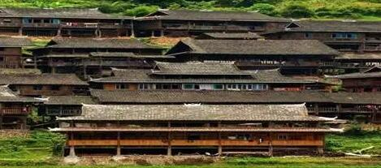
壮 族
民俗：居住
多数与汉族相同，部分地区为“干栏式”，分上下两层，以后厅火塘为中心。

Slide 41
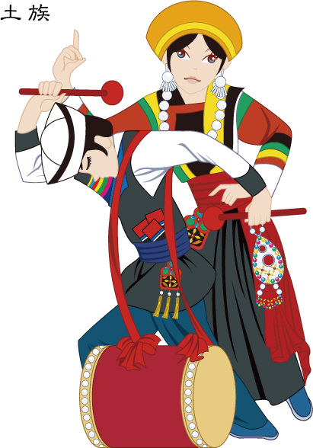
第七章
土家族
古典之美

Slide 42
土家族
概况：分布
土家族主要聚居在湘、鄂、川、黔、渝毗连之地，主要在湘西土家族苗族自治州、湖北省恩施土家族苗族自治州。

Slide 43
土家族
民俗：服饰
在服饰方面，土家人尚俭朴，喜宽松。
传统衣料多为自织自纺的青蓝色土布或麻布，史书上称为“溪
布”、“峒布”。
女装上衣矮领右衽，领上镶嵌三条花边（俗称“三股筋”），襟边及袖口贴三条小花边栏杆；下穿“八幅罗裙”，裙褶多而直，后改为裤脚上镶三条彩色花边的大筒裤；姑娘素装是外套黑布单褂，春秋季节多穿白衣，外套黑褂，色似鸦鹊，称之为“鸦鹊衣”。头发挽髻，戴帽或者用布缠头，喜戴耳、项、手、足圈等银饰物。
男式上衣为“琵琶襟”，后来逐渐穿对襟短衫和无领满襟短衣；缠腰布带；裤子肥大，裤脚大而短，皆为青、蓝布色，多打绑腿；头包青丝帕或五六尺长的白布，呈“人”字形；脚穿偏耳草鞋、满耳草鞋、布鞋或钉鞋。

Slide 44
土家族
民俗：饮食
土家族日常主食苞谷、稻米，辅以红薯、马铃薯等。菜肴以酸辣为其主要特点，尤喜将黄豆磨细，浆渣不分，煮沸澄清，加菜叶煮熟，制成合渣。其它较有特点的食物还有粑粑、腊肉、油茶、合菜、团馓等。

Slide 45
土家族
民俗：文化艺术
土家族打击乐“打溜子”，以其独特韵味，丰富曲牌而闻名，多用于民间喜庆活动，如今因被赋予新的时代内容而大放异彩，广泛运用于建新房、送新兵、迎劳模、庆丰收和各种民族节庆中。尤以长阳吹打乐为代表，它由唢呐或土笛与鼓、锣、钹等打击乐器合奏，分为不同场合使用的堂调、大调、客调、菜调、笛调、丧调、综合调等七种类型。

Slide 46
土家族
民俗：节日活动
土家族民间非常重视传统节日，正腊月间的年节（过赶年）、元宵节，二月社日、花朝节，三月寒食节、清明节，四月初八牛王节，五月端午节，六月初六向王节，七月乞巧节、女儿会、月半节，八月十五中秋节，九月初九重阳节，十月初一“寒衣节”等等，都是较为重大的节日。
在众多节日中，以“过赶年”最具特色，现只有部分地区保留这一习俗。过赶年，也称过蓑衣年，即逢月大腊月二十九过年，月小腊月二十八过年，因比汉族提前一天过年，故名。届时家家户户都要杀年猪，做绿豆粉、煮米酒或咂酒等

Slide 47
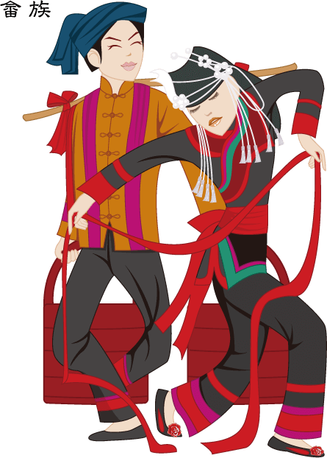
第八章
黎族
古典之美

Slide 48
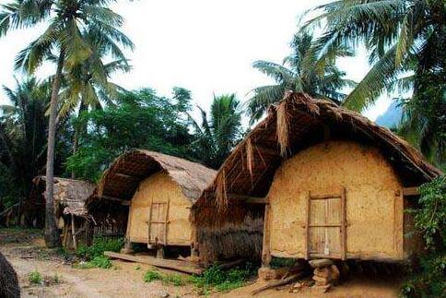
黎 族
概况：分布
黎族主要聚居在海南省的陵水、保亭、三亚、乐东、东方、昌江、白沙、琼中、五指山等县市，其余散居在海南省境内的万宁、儋州、屯昌、琼海等县市以及贵州等省。

Slide 49
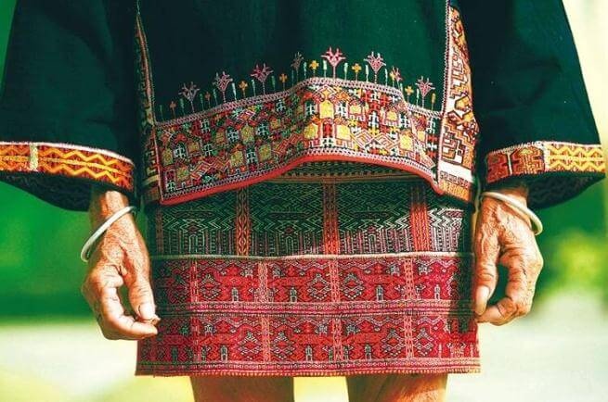
黎 族
民俗：服饰
黎族传统服饰文化内涵丰富，各方言区差异比较明显（尤其是女子服饰），在历史上曾经是区分不同血缘集团和部落群体的重要标志。
在传统服饰中，黎族妇女常穿直领、无领、无纽对襟上衣，有的地方穿贯头式上衣，下穿长短不同的筒裙，束发脑后，插以骨簪或银簪，披绣花头巾，戴耳环、项圈和手镯。
男子传统装束一般结发于额前或脑后，上衣无领、对胸开襟，下着腰布（吊襜），部分美孚黎男子上衣与女子无多大分别。

Slide 50
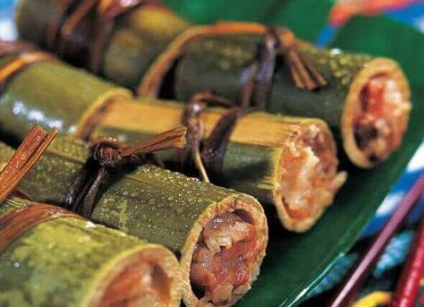
黎 族
民俗：饮食
族一般日食三餐，以大米为主，“山
栏”香米是黎区特产。
把生鱼、肉掺以炒米粉，加入少许食盐，用陶罐封存制作而成的肉茶、鱼茶是黎家腌制的特色风味食品。
黎族男子喜好烟、酒。
槟榔是妇女的嗜品，吃时和以贝壳灰，用一种青蒌叶包着吃，吃后口唇染红

Slide 51
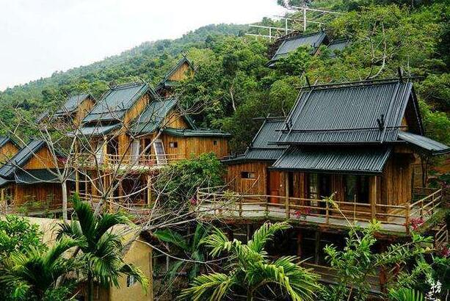
黎 族
民俗：居住
黎族传统民居多是简陋的茅草房，在五指山腹地住传
统的船形房屋，船形屋以竹木扎架，用茅草覆盖，以藤条或竹做地板，离地约半公尺左右。

Slide 52
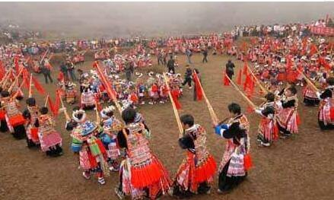
黎 族
民俗：节日活动
黎族的民族节日有丰富的文化内涵，传统节日有三月三、春节和端午节。

Slide 53
谢谢观看
卡通儿童少数民族介绍及其风俗民情课件ppt模板
古典之美

Slide 54
更多精品PPT资源尽在—优品PPT！
www.ypppt.com
PPT模板下载：www.ypppt.com/moban/ 节日PPT模板：www.ypppt.com/jieri/
PPT背景图片：www.ypppt.com/beijing/ PPT图表下载：www.ypppt.com/tubiao/
PPT素材下载： www.ypppt.com/sucai/ PPT教程下载：www.ypppt.com/jiaocheng/
字体下载：www.ypppt.com/ziti/ 绘本故事PPT：www.ypppt.com/gushi/
PPT课件：www.ypppt.com/kejian/
Notes:
模板来自于 优品PPT https://www.ypppt.com/

